Slide 1
§8.1 时间序列平稳性和单位根检验
Stationary Time Serial and Unit Root Test
一、时间序列的平稳性
二、单整序列
三、单位根检验

Slide 2
经典时间序列分析模型：
  包括MA、AR、ARMA模型
  平稳时间序列模型
  分析时间序列自身的变化规律
现代时间序列分析模型：
  分析时间序列之间的结构关系
  单位根检验、协整检验是核心内容
  现代宏观计量经济学的主要内容

Slide 3
一、时间序列的平稳性
Stationary Time Series

Slide 4
⒈问题的提出
经典计量经济模型常用到的数据有：
  时间序列数据（time-series data)；
  截面数据(cross-sectional data)
  平行/面板数据（panel data/time-series cross-section data)
时间序列数据是最常见，也是最常用到的数据。
经典回归分析暗含着一个重要假设：数据是平稳的。

Slide 5
数据非平稳，大样本下的统计推断基础——“一致性”要求——被破怀。
数据非平稳，往往导致出现“虚假回归”（Spurious Regression）问题。
  表现为两个本来没有任何因果关系的变量，却有很高的相关性。
  例如：如果有两列时间序列数据表现出一致的变化趋势（非平稳的），即使它们没有任何有意义的关系，但进行回归也可表现出较高的可决系数。

Slide 6
2、平稳性的定义
假定某个时间序列是由某一随机过程（stochastic process）生成的，即假定时间序列{X_{t}}（t=1, 2, …）的每一个数值都是从一个概率分布中随机得到，如果满足下列条件：
  均值E(X_{t})=μ是与时间t 无关的常数；
  方差Var(X_{t})=σ²是与时间t 无关的常数；
  协方差Cov(X_{t},X_{t+k})=γ_{k} 是只与时期间隔k有关，与时间t 无关的常数；
则称该随机时间序列是平稳的（stationary)，而该随机过程是一平稳随机过程（stationary stochastic process）。
宽平稳、广义平稳

Slide 7
白噪声（white noise）过程是平稳的：
  X_{t}=μ_{t} ， μ_{t}~N(0,σ²)
随机游走（random walk）过程是非平稳的：
  X_{t}=X_{t-1}+μ_{t} ， μ_{t}~N(0,σ²)
  Var(X_{t})=tσ²
随机游走的一阶差分（first difference）是平稳的：
  ΔX_{t}=X_{t}-X_{t-1}=μ_{t ，}μ_{t}~N(0,σ²)
如果一个时间序列是非平稳的，它常常可通过取差分的方法而形成平稳序列。

Slide 8
二、平稳性的图示判断

Slide 9
说明
本节的概念是重要的，属于经典时间序列分析。
在实际应用研究中，一般直接采用单位根检验，图示判断应用较少。
建议作为自学内容。

Slide 10
三、平稳性的单位根检验
（unit root test）

Slide 11
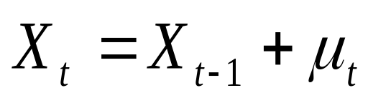
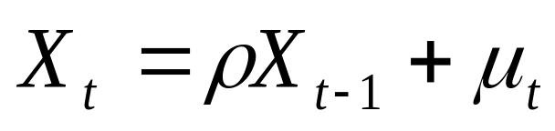
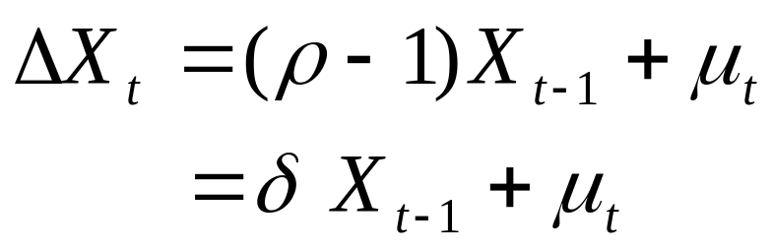
1、DF检验（Dicky-Fuller Test）
随机游走，非平稳
对该式回归，如果确实发现ρ=1，则称随机变量Xt有一个单位根。
等价于通过该式判断是否存在δ=0。
通过上式判断Xt是否有单位根,就是时间序列平稳性的单位根检验。

Slide 12
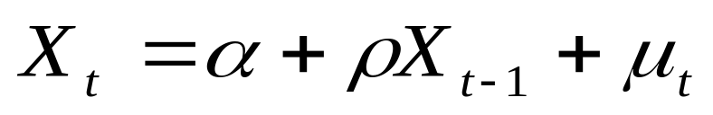
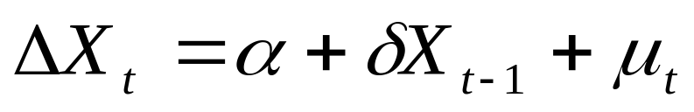
一般检验模型
零假设 H0：δ=0
备择假设 H1：δ<0
可通过OLS法下的t检验完成。

Slide 13
但是，在零假设（序列非平稳）下，即使在大样本下t统计量也是有偏误的（向下偏倚），通常的t 检验无法使用。
Dicky和Fuller于1976年提出了这一情形下t统计量服从的分布（这时的t统计量称为τ统计量），即DF分布。
由于t统计量的向下偏倚性，它呈现围绕小于零均值的偏态分布。

Slide 14
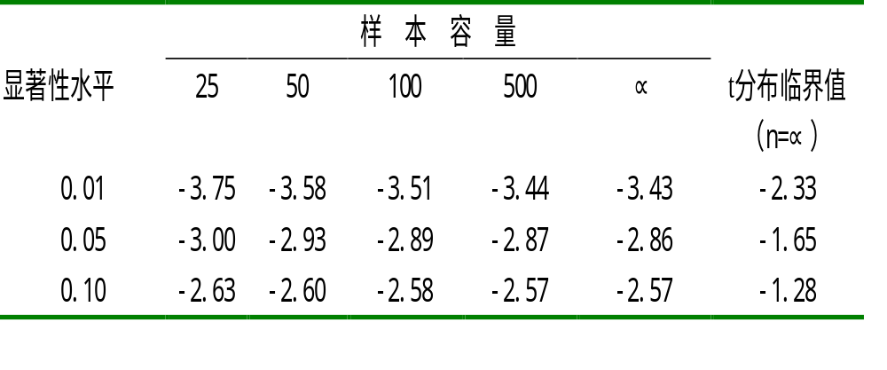
如果t<临界值，则拒绝零假设H₀：δ =0，认为时间序列不存在单位根，是平稳的。
单尾检验

Slide 15
2、ADF检验（Augment Dickey-Fuller test）
为什么将DF检验扩展为ADF检验？
DF检验假定时间序列是由具有白噪声随机误差项的一阶自回归过程AR(1)生成的。但在实际检验中，时间序列可能由更高阶的自回归过程生成，或者随机误差项并非是白噪声，用OLS法进行估计均会表现出随机误差项出现自相关，导致DF检验无效。
如果时间序列含有明显的随时间变化的某种趋势（如上升或下降），也容易导致DF检验中的自相关随机误差项问题。

Slide 16
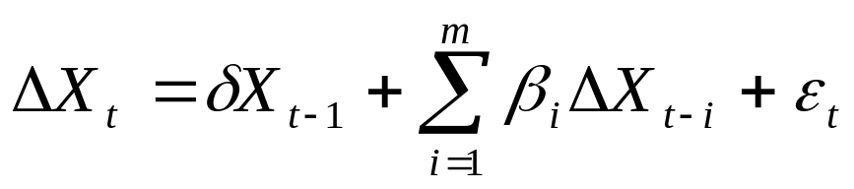
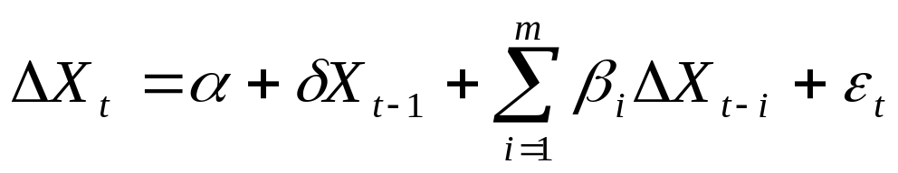
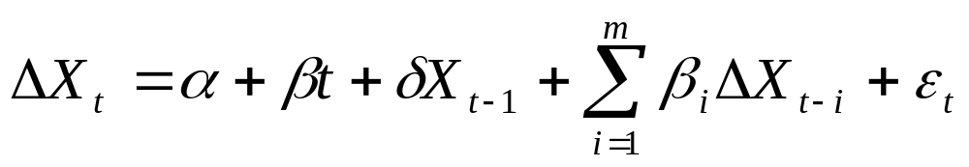
ADF检验模型
模型1
模型2
模型3
零假设 H0：δ=0 备择假设 H1：δ<0

Slide 17
检验过程
  实际检验时从模型3开始，然后模型2、模型1。
  何时检验拒绝零假设，即原序列不存在单位根，为平稳序列，何时停止检验。
  否则，就要继续检验，直到检验完模型1为止。
检验原理与DF检验相同，只是对模型1、2、3进行检验时，有各自相应的临界值表。
检验模型滞后项阶数的确定：以随机项不存在序列相关为准则。

Slide 18
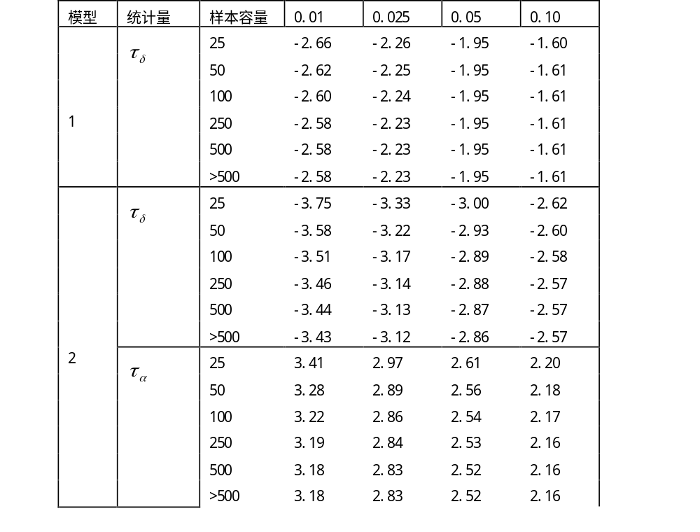

Slide 19
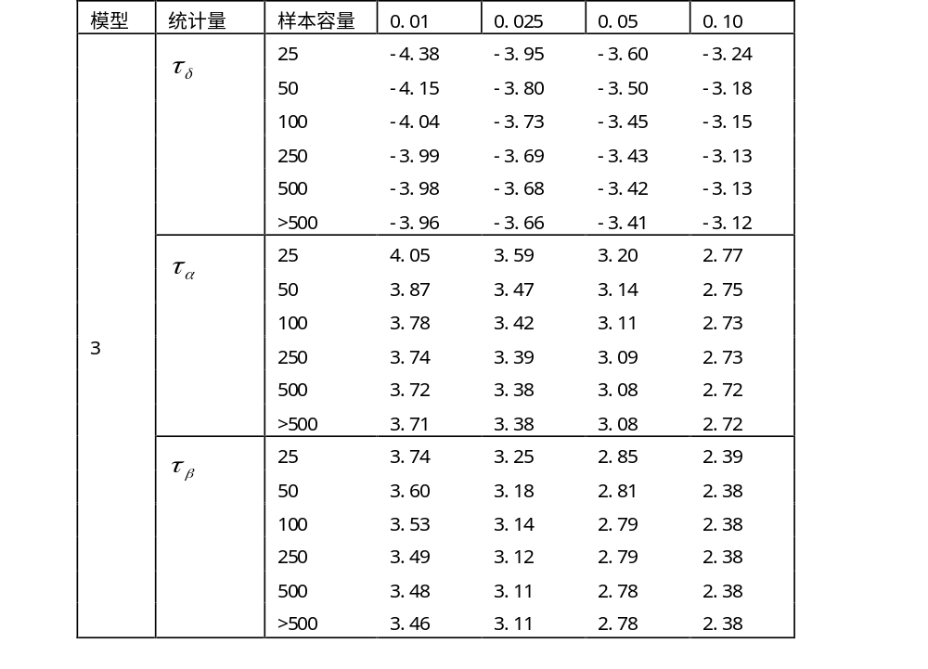

Slide 20
一个简单的检验过程：
  同时估计出上述三个模型的适当形式，然后通过ADF临界值表检验零假设H0：δ=0。
  只要其中有一个模型的检验结果拒绝了零假设，就可以认为时间序列是平稳的；
  当三个模型的检验结果都不能拒绝零假设时，则认为时间序列是非平稳的。

Slide 21
3、例：检验1978-2000年间中国支出法GDP时间序列的平稳性
例8.1.6检验1978~2006年间中国实际支出法国内生产总值GDPC时间序列的平稳性。
下面演示的是检验1978~2000年间中国支出法国内生产总值GDPC时间序列的平稳性。
方法原理和过程是一样的，例8.1.6可以作为同学的练习。

Slide 22
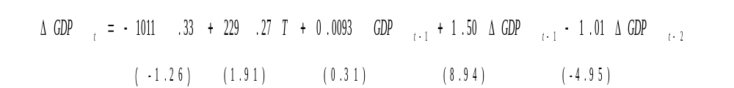
首先检验模型3，经过偿试，模型3取2阶滞后：
LM（1）=0.92， LM（2）=4.16
δ系数的t>临界值，不能拒绝存在单位根的零假设。
小于5%显著性水平下自由度分别为1与2的χ²分布的临界值，可见不存在自相关性，因此该模型的设定是正确的。
时间T的t统计量小于ADF临界值，因此不能拒绝不存在趋势项的零假设。
需进一步检验模型2 。

Slide 23
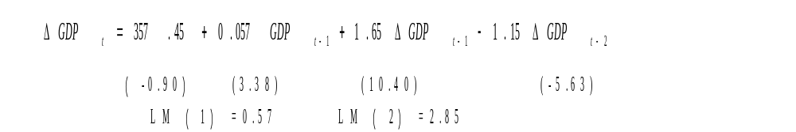
检验模型2，经试验，模型2中滞后项取2阶：
LM检验表明模型残差不存在自相关性，因此该模型的设定是正确的。
GDP_{t-1}参数值的t统计量为正值，大于临界值，不能拒绝存在单位根的零假设。
常数项的t统计量小于AFD分布表中的临界值，不能拒绝不存常数项的零假设。
需进一步检验模型1。

Slide 24
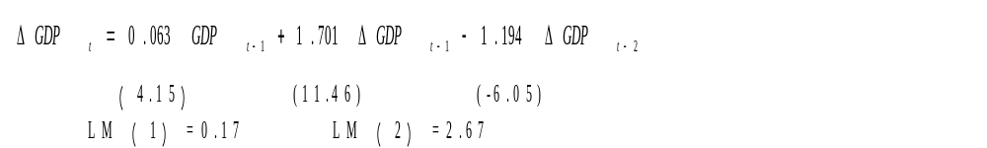
检验模型1，经试验，模型1中滞后项取2阶：
LM检验表明模型残差项不存在自相关性，因此模型的设定是正确的。
GDP_{t-1}参数值的t统计量为正值，大于临界值，不能拒绝存在单位根的零假设。
可断定中国支出法GDP时间序列是非平稳的。

Slide 25
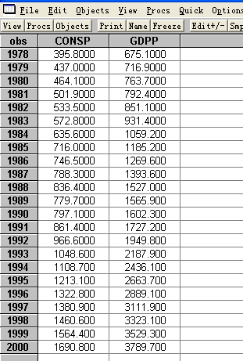
ADF检验在Eviews中的实现

Slide 26
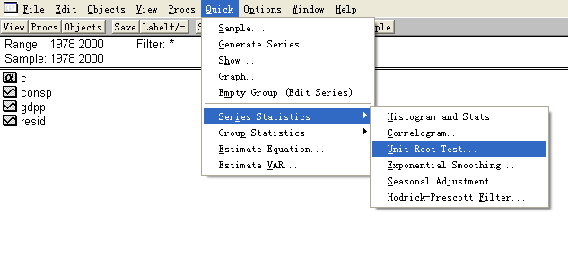
ADF检验在Eviews中的实现

Slide 27
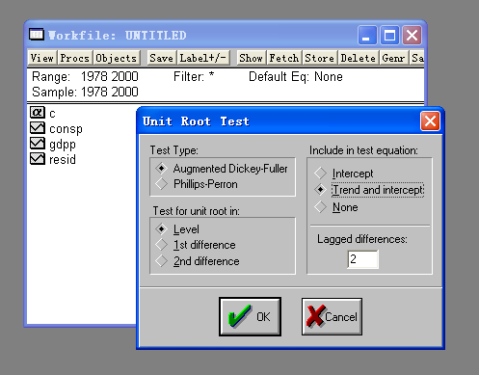
ADF检验在Eviews中的实现—检验GDPP

Slide 28
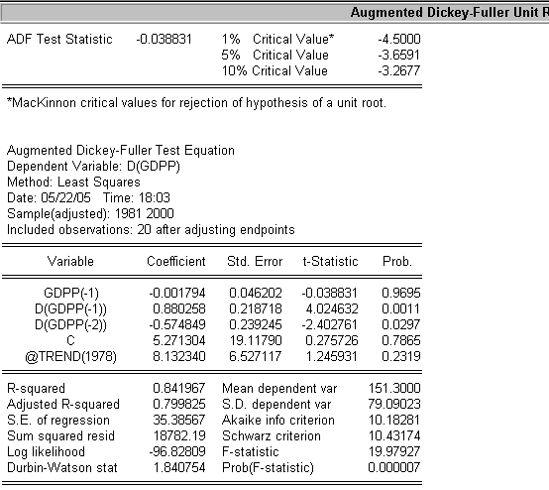
ADF检验在Eviews中的实现—检验GDPP
从GDPP(-1)的参数值看，其t统计量的值大于临界值，不能拒绝存在单位根的零假设。同时，由于时间项T的t统计量也小于ADF分布表中的临界值，因此不能拒绝不存在趋势项的零假设。需进一步检验模型2 。

Slide 29
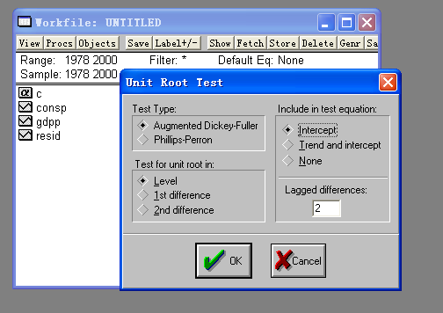
ADF检验在Eviews中的实现—检验GDPP

Slide 30
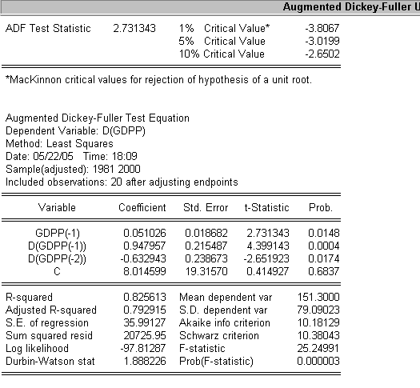
ADF检验在Eviews中的实现—检验GDPP
从GDPP(-1)的参数值看，其t统计量的值大于临界值，不能拒绝存在单位根的零假设。同时，由于常数项的t统计量也小于ADF分布表中的临界值，因此不能拒绝不存在趋势项的零假设。需进一步检验模型1。

Slide 31
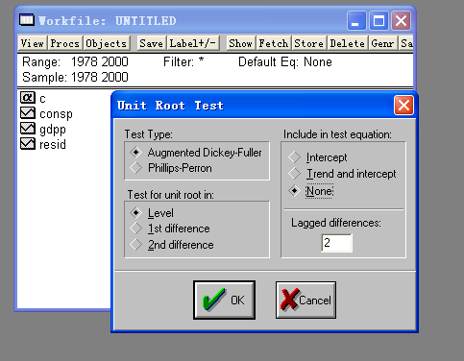
ADF检验在Eviews中的实现—检验GDPP

Slide 32
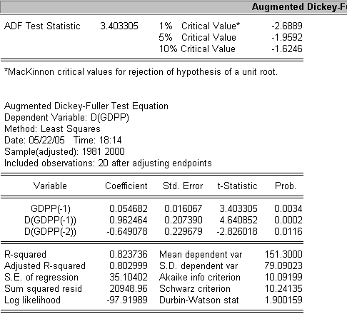
ADF检验在Eviews中的实现—GDPP
从GDPP(-1)的参数值看，其t统计量的值大于临界值，不能拒绝存在单位根的零假设。至此，可断定GDPP时间序列是非平稳的。

Slide 33
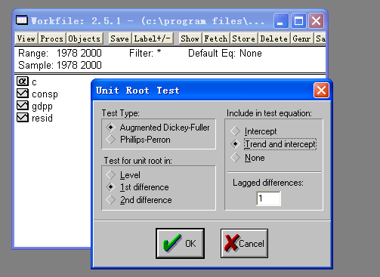
ADF检验在Eviews中的实现—检验△GDPP

Slide 34
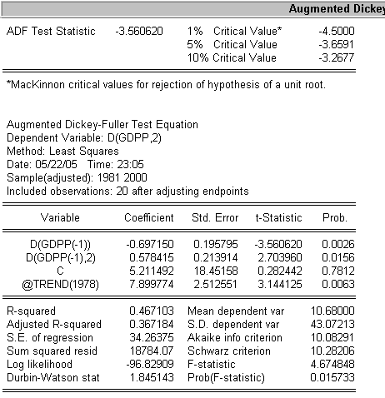
从△GDPP(-1)的参数值看，其t统计量的值大于临界值，不能拒绝存在单位根的零假设。同时，由于时间项项T的t统计量也小于AFD分布表中的临界值，因此不能拒绝不存在趋势项的零假设。需进一步检验模型2 。在1%置信度下。

Slide 35
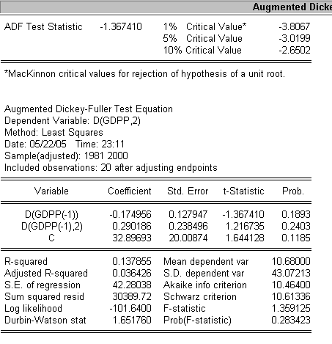
从△GDPP(-1)的参数值看，其统计量的值大于临界值，不能拒绝存在单位根的零假设。同时，由于常数项的t统计量也小于AFD分布表中的临界值，因此不能拒绝不存在趋势项的零假设。需进一步检验模型1。

Slide 36
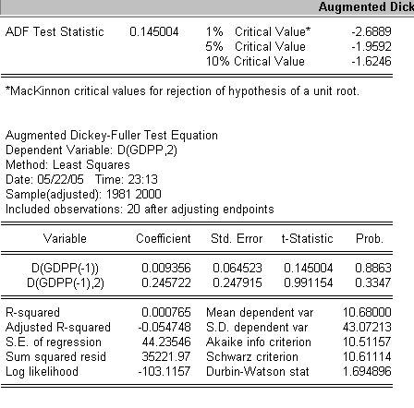
从△GDPP(-1)的参数值看，其统计量的值大于临界值，不能拒绝存在单位根的零假设。至此，可断定△GDPP时间序列是非平稳的。

Slide 37
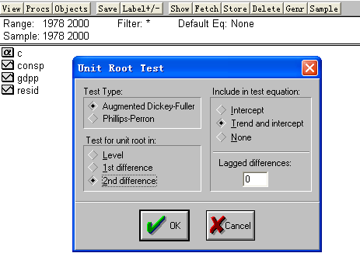
ADF检验在Eviews中的实现—检验△²GDPP

Slide 38
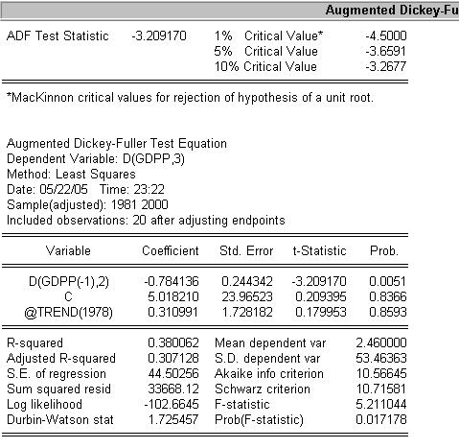

Slide 39
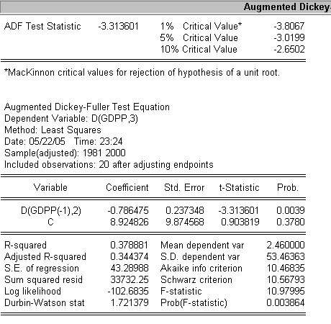

Slide 40
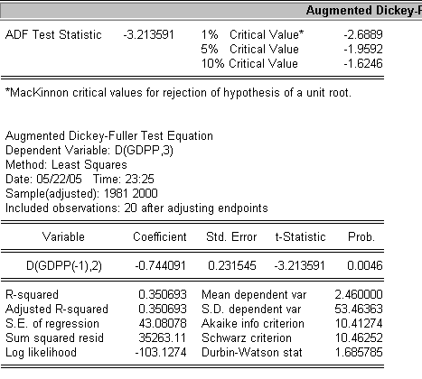
从△²GDPP(-1)的参数值看，其统计量的值小于临界值，拒绝存在单位根的零假设。至此，可断定△²GDPP时间序列是平稳的。
GDPP是I(2)过程。

Slide 41
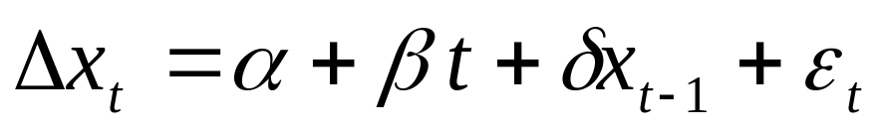
*4、平稳性检验的其它方法
PP检验（Phillips-Perron）
  检验模型中不引入滞后项，以避免自由度损失降低检验效力。
  直接采用Newey-West一致估计式作为调整因子，修正一阶自回归模型得出的统计量。
  一种非参数检验方法

Slide 42
霍尔工具变量方法
  用工具变量法估计ADF检验模型。
  用X_{t-k}和ΔX_{t-i-k}作为y_{t-1}和ΔX_{t-i}的工具变量。
  检验统计量仍然服从ADF分布。

Slide 43
DF-GLS 方法（Elliott,Rothenberg,Stock,ERS）
  去势（趋势、均值）。
  对去势后的序列进行ADF型检验。
  采用GLS估计检验模型。
  证明具有更良好的性质。

Slide 44
KPSS方法（Kwiatkowski,Philips,Schmidt,Shin）
  检验趋势平稳
  非参数检验方法
其它方法
  LMC(Leybourne,McCabe)
  Ng-Perron

Slide 45
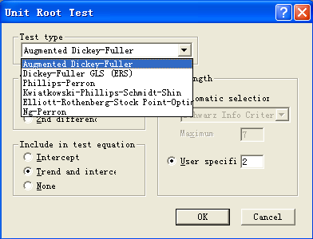
Eviews 中提供的检验方法

Slide 46
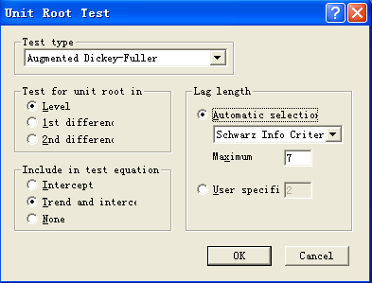
Eviews 中提供的滞后阶数选择

Slide 47
四、单整、趋势平稳与差分平稳

Slide 48
1、单整（integrated Serial）
如果一个时间序列经过一次差分变成平稳的，就称原序列是一阶单整（integrated of 1）序列，记为I(1)。
一般地，如果一个时间序列经过d次差分后变成平稳序列，则称原序列是d 阶单整（integrated of d）序列，记为I(d)。
  例如上述人均GDP序列，即为I(2)序列。
I(0)代表一平稳时间序列。

Slide 49
现实经济生活中只有少数经济指标的时间序列表现为平稳的，如利率等;
大多数指标的时间序列是非平稳的，例如，以当年价表示的消费额、收入等常是2阶单整的，以不变价格表示的消费额、收入等常表现为1阶单整。
大多数非平稳的时间序列一般可通过一次或多次差分的形式变为平稳的。
但也有一些时间序列，无论经过多少次差分，都不能变为平稳的。这种序列被称为非单整的（non-integrated）。

Slide 50
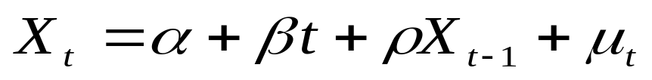
2、趋势平稳与差分平稳随机过程
含有一阶自回归的随机过程：
  如果ρ=1，β=0，X_{t}成为一带位移的随机游走过程。根据α的正负， X_{t}表现出明显的上升或下降趋势。这种趋势称为随机性趋势（stochastic trend）。
  如果ρ=0，β≠0， X_{t}成为一带时间趋势的随机变化过程。根据β的正负， X_{t}表现出明显的上升或下降趋势。这种趋势称为确定性趋势（deterministic trend）。
  如果ρ=1，β≠0 ，则X_{t}包含有确定性与随机性两种趋势。

Slide 51
判断一个非平稳时间序列的趋势是随机性的还是确定性的，可通过ADF检验中所用的第3个模型进行。
  该模型中已引入了表示确定性趋势的时间变量，即分离出了确定性趋势的影响。
  如果检验结果表明所给时间序列有单位根，且时间变量前的参数显著为零，则该序列显示出随机性趋势；
  如果没有单位根，且时间变量前的参数显著地异于零，则该序列显示出确定性趋势。

Slide 52
差分平稳过程和趋势平稳过程
  具有随机性趋势的时间序列通过差分的方法消除随机性趋势。该时间序列称为差分平稳过程（difference stationary process）；
  具有确定性趋势的时间序列通过除去趋势项消除确定性趋势。该时间序列称为趋势平稳过程（trend stationary process）。

